Slide 1
Тема урока: Безопасное поведение на водоёмах
в различных условиях.
Цель урока: Систематизировать знания учащихся в области
безопасного поведения на водоёмах в различных
жизненных ситуациях.

Slide 2
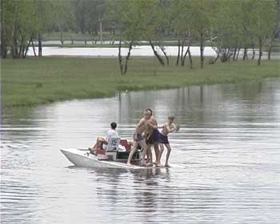
Безопасное поведение на водоёмах
в различных условиях
Две трети поверхности Земли занимают океаны, моря, озера, реки, пруды, и различные водохранилища.
Россия располагает огромными водными пространствами.
Жизнь человека всегда была связана с водой.
Общение человека с водой требует от него определенных знаний и умений по безопасному поведению с учетом ее свойств и состояний.
В настоящее время водоемы все шире используются человеком не только для нужд экономики , но и для активного отдыха на природе, для закаливания организма и совершенствования своего физического развития.
НО - вода не прощает тех, кто не соблюдает общепринятые меры безопасности
Notes:
На нерегулируемом пересечении велосипедной дорожки с дорогой нужно уступить дорогу транспортному средству, движущемуся по пересекаемой дороге

Slide 3
СТАТИСТИКА
Более 54% всех несчастных случаев
До 25% несчастных случаев
купание в нетрезвом состоянии
во время водного туризма
купание в необорудованных местах
при катании на лодках
неумение плавать
На водоёмах России в год погибает 14 – 16 тыс. человек
До 13% несчастных случаев
Остальные несчастные случаи
период паводков
на водоёмах в зимний период
период наводнений
на водном транспорте
Notes:
на водном транспорте

Slide 4
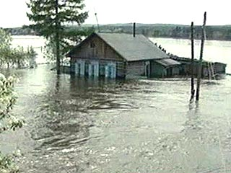
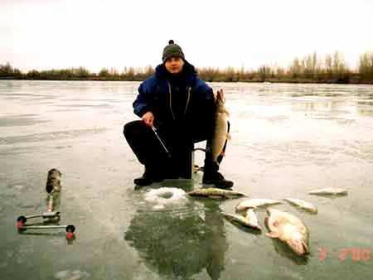
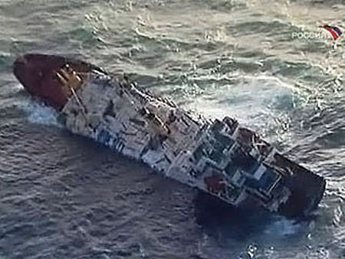
наводнения
движение по льду
Наиболее характерные ситуации
аварии на судах
отдых на воде
Notes:
отдых на воде

Slide 5
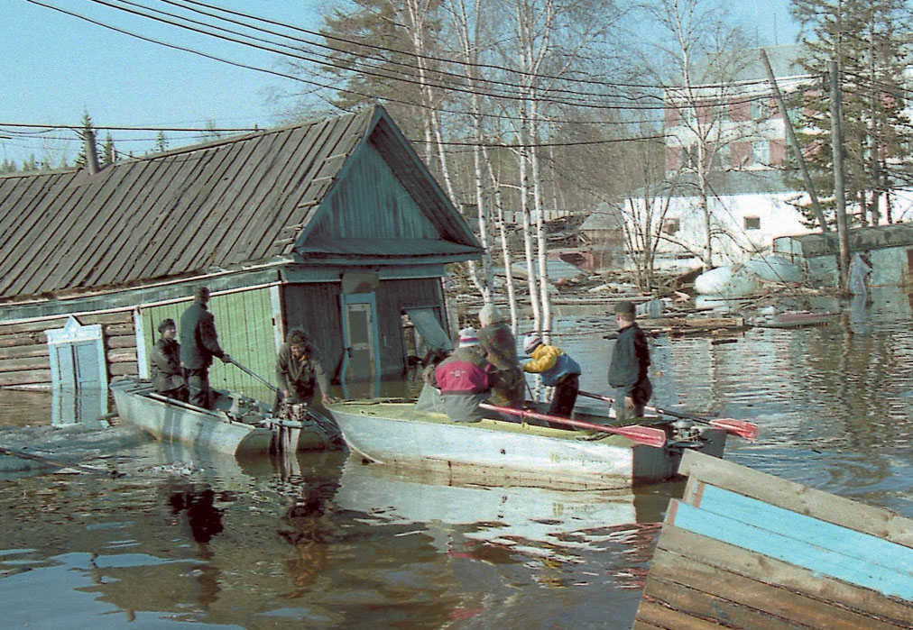
подготовка к наводнению
Заранее составьте перечень документов, имущества и медикаментов, вывозимых при эвакуации
Запомните места хранения лодок, плотов и строительных материалов для их изготовления
Если ваш район часто страдает от наводнений, изучите и запомните границы возможного затопления, а также возвышенные, редко затапливаемые места, рядом с вашим домом

Slide 6
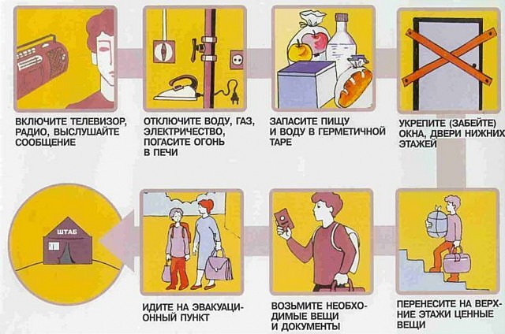

Slide 7
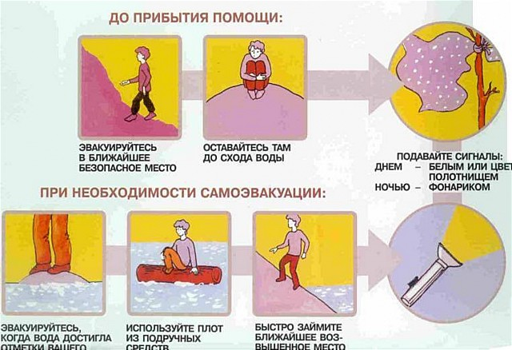

Slide 8
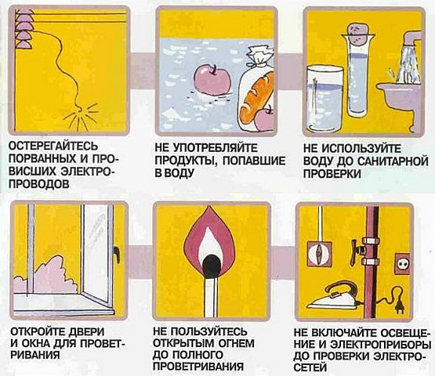

Slide 10
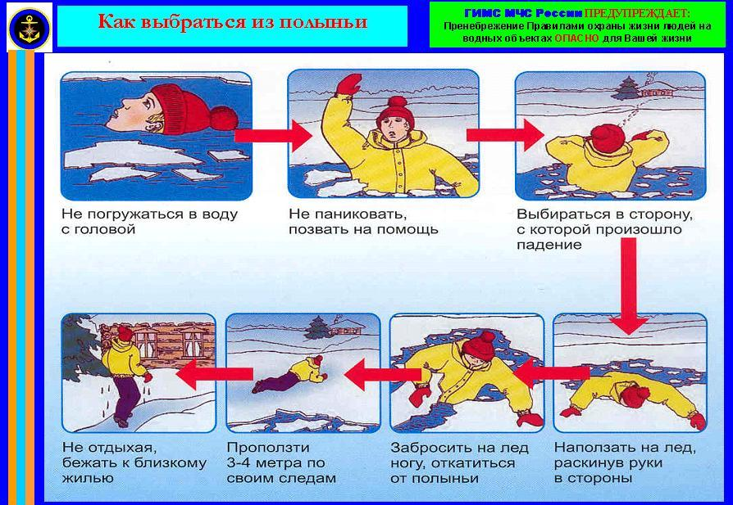

Slide 11

Соблюдай правила поведения на воде
Notes:
Соблюдай правила поведения на воде

